Slide 1










Chuẩn bị
Thứ … wgàǀ … κánƑ … wăm 2022
TǨn:
Luΐİn Ǉập εung
Notes:
Thầy cô thay thứ ngày vào sao cho phù hợp nhé!

Slide 2


Slide 3

Notes:
HS nhảy sôi động theo nhạc
HS dừng khi nhạc dừng
Ai động đậy là bị phạt
Bài này dài nên thầy cô đi nhanh k có cháy giờ ạ

Slide 4




TOÁN 3
Notes:
Tác giả bộ ppt Toán + Tiếng Việt các lớp 1, 2, 3: Phan Thị Linh – Đà Nẵng
Sđt lh: 0916.604.268
+ Zalo: 0916.604.268
+ Facebook cá nhân: https://www.facebook.com/nhilinh.phan/
+ Nhóm chia sẻ tài liệu: https://www.facebook.com/groups/443096903751589
Hãy liên hệ chính chủ sản phẩm để được hỗ trợ và đồng hành trong suốt năm học nhé!

Slide 5
CHỦ ĐỀ 1:
ÔN TẬP VÀ BỔ SUNG
BÀI 8:
LUYỆN TẬP CHUNG
(tiết 1)
Notes:
Bài này dài lắm các thầy cô ạ. huhu
Tác giả bộ ppt Toán + Tiếng Việt các lớp 1, 2, 3: Phan Thị Linh – Đà Nẵng
Sđt lh: 0916.604.268
+ Zalo: 0916.604.268
+ Facebook cá nhân: https://www.facebook.com/nhilinh.phan/
+ Nhóm chia sẻ tài liệu: https://www.facebook.com/groups/443096903751589
Hãy liên hệ chính chủ sản phẩm để được hỗ trợ và đồng hành trong suốt năm học nhé!

Slide 6


Trang 24
Notes:
Tác giả bộ ppt Toán + Tiếng Việt các lớp 1, 2, 3: Phan Thị Linh – Đà Nẵng
Sđt lh: 0916.604.268
+ Zalo: 0916.604.268
+ Facebook cá nhân: https://www.facebook.com/nhilinh.phan/
+ Nhóm chia sẻ tài liệu: https://www.facebook.com/groups/443096903751589
Hãy liên hệ chính chủ sản phẩm để được hỗ trợ và đồng hành trong suốt năm học nhé!

Slide 7
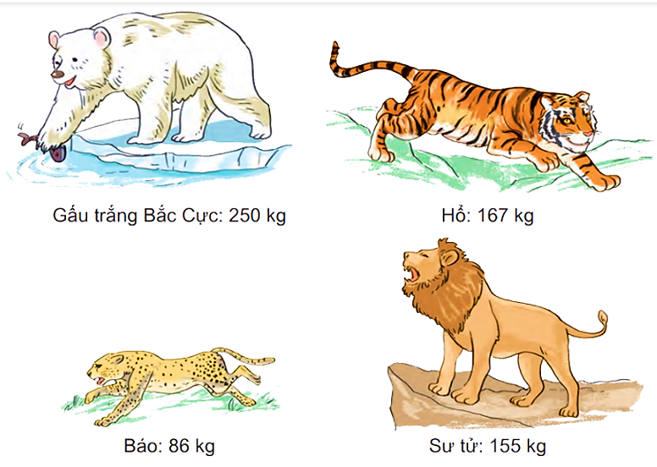
1
a) Cân nặng của mỗi con vật được cho dưới đây. Viết tên các con vật theo thứ tự cân nặng từ bé đến lớn.
báo
sư tử
hổ
Gấu trắng Bắc Cực
Notes:
ĐỐI VỚI BÀI MẪU, NGƯỜI SOẠN K ĐỂ SẴN KẾT QUẢ. GV NÊN CHO 1 HS LÀM BÀI MẪU RỒI HD HS CẢ LỚP CÁCH LÀM Ạ

Slide 8
1
a) Cân nặng của mỗi con vật được cho dưới đây. Viết tên các con vật theo thứ tự cân nặng từ bé đến lớn.
Các con vật theo thứ tự cân nặng từ bé đến lớn là: báo, sư tử, hổ, gấu trắng Bắc Cực.
Notes:
ĐỐI VỚI BÀI MẪU, NGƯỜI SOẠN K ĐỂ SẴN KẾT QUẢ. GV NÊN CHO 1 HS LÀM BÀI MẪU RỒI HD HS CẢ LỚP CÁCH LÀM Ạ

Slide 9
1
b) Viết các số 356, 432, 728, 669 thành tổng các trăm, chục và đơn vị (theo mẫu).
Mẫu: 356 = 300 + 50 + 6
1. b)
432 = 400 + 30 + 2
728 = 700 + 20 + 8
669 = 600 + 60 + 9
Notes:
ĐỐI VỚI BÀI MẪU, NGƯỜI SOẠN K ĐỂ SẴN KẾT QUẢ. GV NÊN CHO 1 HS LÀM BÀI MẪU RỒI HD HS CẢ LỚP CÁCH LÀM Ạ
Nếu gv k cho hs làm vở thì xoá ô li đi là được nhé

Slide 10
2
Đặt tính rồi tính.
64 + 73
326 + 58
132 + 597
157 – 85
965 – 549
828 – 786
Notes:
GV cần cho HS thấy được số cần tìm ở đây là thành phần nào trong phép trừ để HS áp dụng lí thuyết hợp lí
Tác giả bộ ppt Toán + Tiếng Việt các lớp 1, 2, 3: Phan Thị Linh – Đà Nẵng
Sđt lh: 0916.604.268
+ Zalo: 0916.604.268
+ Facebook cá nhân: https://www.facebook.com/nhilinh.phan/
+ Nhóm chia sẻ tài liệu: https://www.facebook.com/groups/443096903751589
Hãy liên hệ chính chủ sản phẩm để được hỗ trợ và đồng hành trong suốt năm học nhé!

Slide 11
2.
6
4
3
2
6
1
3
2
a)
+
+
+
7
3
5
8
5
9
7
13
7
3
8
4
7
2
9
Notes:
Chú ý trình tự viết các số và dấu
HDHS viết dấu cộng sau để dấu đó cân đối và đẹp hơn trong trình bày

Slide 12
2.
b)
1
5
7
9
6
5
8
2
8
–
–
–
8
5
5
4
9
7
8
6
7
2
4
1
6
0
4
2
Notes:
Chú ý trình tự viết các số và dấu
HDHS viết dấu cộng sau để dấu đó cân đối và đẹp hơn trong trình bày

Slide 13
3
Trường Tiểu học Quang Trung có 563 học sinh, Trường Tiểu học Lê Lợi có nhiều hơn Trường Tiểu học Quang Trung 29 học sinh. Hỏi Trường Tiểu học Lê Lợi có bao nhiêu học sinh?
Tóm tắt
563 học sinh
Quang Trung:
29 học sinh
Lê Lợi:
? học sinh
Notes:
GV cần cho HS thấy được số cần tìm ở đây là thành phần nào trong phép trừ để HS áp dụng lí thuyết hợp lí
Tác giả bộ ppt Toán + Tiếng Việt các lớp 1, 2, 3: Phan Thị Linh – Đà Nẵng
Sđt lh: 0916.604.268
+ Zalo: 0916.604.268
+ Facebook cá nhân: https://www.facebook.com/nhilinh.phan/
+ Nhóm chia sẻ tài liệu: https://www.facebook.com/groups/443096903751589
Hãy liên hệ chính chủ sản phẩm để được hỗ trợ và đồng hành trong suốt năm học nhé!

Slide 14
3
Tóm tắt
563 học sinh
Quang Trung:
29 học sinh
Lê Lợi:
? học sinh
Bài giải
Trường Tiểu học Lê Lợi có số học sinh là:
563 + 29 = 592 (học sinh)
Đáp số: 592 học sinh.
Notes:
GV cần cho HS thấy được số cần tìm ở đây là thành phần nào trong phép trừ để HS áp dụng lí thuyết hợp lí
Tác giả bộ ppt Toán + Tiếng Việt các lớp 1, 2, 3: Phan Thị Linh – Đà Nẵng
Sđt lh: 0916.604.268
+ Zalo: 0916.604.268
+ Facebook cá nhân: https://www.facebook.com/nhilinh.phan/
+ Nhóm chia sẻ tài liệu: https://www.facebook.com/groups/443096903751589
Hãy liên hệ chính chủ sản phẩm để được hỗ trợ và đồng hành trong suốt năm học nhé!

Slide 15
Bài giải
3.
Notes:
Nếu yêu cầy HS làm vở thì thầy cô để Slide này lại ạ
GV nên HDHS linh động lùi ô sao cho cân đối, đẹp mắt ạ

Slide 16
4
Số?
a)
b)
Số hạng | 35 | 46 | 34
Số hạng | 27 | 29 | 18
Tổng | 62 | 75 | 52
Số bị trừ | 93 | 81 | 72
Số trừ | 64 | 47 | 23
Hiệu | 29 | 34 | 49
?
?
?
?
?
?
Notes:
GV cần cho HS thấy được số cần tìm ở đây là thành phần nào trong phép trừ để HS áp dụng lí thuyết hợp lí
Tác giả bộ ppt Toán + Tiếng Việt các lớp 1, 2, 3: Phan Thị Linh – Đà Nẵng
Sđt lh: 0916.604.268
+ Zalo: 0916.604.268
+ Facebook cá nhân: https://www.facebook.com/nhilinh.phan/
+ Nhóm chia sẻ tài liệu: https://www.facebook.com/groups/443096903751589
Hãy liên hệ chính chủ sản phẩm để được hỗ trợ và đồng hành trong suốt năm học nhé!

Slide 17
5
Số?
?
256
?
?
132 | 124
?
?
?
68 | 64 | 60
?
?
?
35 | 33 | 31 | 29
?
18 | 17 | 16 | 15 | 14
9 | 9 | 8 | 8 | 7 | 7
Notes:
GV cần cho HS thấy được số cần tìm ở đây là thành phần nào trong phép trừ để HS áp dụng lí thuyết hợp lí
Tác giả bộ ppt Toán + Tiếng Việt các lớp 1, 2, 3: Phan Thị Linh – Đà Nẵng
Sđt lh: 0916.604.268
+ Zalo: 0916.604.268
+ Facebook cá nhân: https://www.facebook.com/nhilinh.phan/
+ Nhóm chia sẻ tài liệu: https://www.facebook.com/groups/443096903751589
Hãy liên hệ chính chủ sản phẩm để được hỗ trợ và đồng hành trong suốt năm học nhé!

Slide 18

MỞ RỘNG
Notes:
Tác giả bộ ppt Toán + Tiếng Việt các lớp 1, 2, 3: Phan Thị Linh – Đà Nẵng
Sđt lh: 0916.604.268
+ Zalo: 0916.604.268
+ Facebook cá nhân: https://www.facebook.com/nhilinh.phan/
+ Nhóm chia sẻ tài liệu: https://www.facebook.com/groups/443096903751589
Hãy liên hệ chính chủ sản phẩm để được hỗ trợ và đồng hành trong suốt năm học nhé!

Slide 19


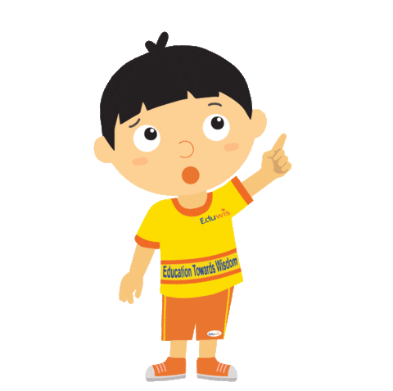
Notes:
GV cùng HS chốt lại kiến thức bài học. Có thể mời HS chốt trước rồi GV chốt sau ạ

Slide 20


Dặn dò
Notes:
Tác giả bộ ppt Toán + Tiếng Việt các lớp 1, 2, 3: Phan Thị Linh – Đà Nẵng
Sđt lh: 0916.604.268
+ Zalo: 0916.604.268
+ Facebook cá nhân: https://www.facebook.com/nhilinh.phan/
+ Nhóm chia sẻ tài liệu: https://www.facebook.com/groups/443096903751589
Hãy liên hệ chính chủ sản phẩm để được hỗ trợ và đồng hành trong suốt năm học nhé!

